Slide 2
На сегодняшний день отношение к естественному вскармливанию в современном мире изменилось в положительную сторону.
Гораздо реже теперь мы видим женщин, отказывающихся кормить своих малышей грудью.
Всё больше малышей получает материнское молоко в возрасте первого года жизни и дольше.
Наблюдаем повышение инициативы среди медицинского персонала в оказании поддержки и помощи кормящим матерям.
Замечаем принятие обществом – женщины - кормилицы, как само - сабой разумеющийся факт материнства.

Slide 3
10 принципов успешного грудного вскармливания предложенные ВОЗ/ЮНИСЕФ, дали свои положительные результаты, но расслабляться нам ещё рано.
Мы, медицинские работники, непосредственно работающие с женщинами в послеродовом периоде, обязаны давать грамотную информацию родителям по вопросам естественного вскармливания.
Именно к нам в первую очередь обращаются за советом, от нас ждут ответов на вопросы.

Slide 4
Правильное прикладывание ребенка к груди А что, бывает и неправильное? Природа и инстинкты далеко не всегда способны подсказать женщине, как правильно кормить ребёнка грудью, а последствия неверного прикладывания могут оказаться чрезвычайно серьёзными.

Slide 5
Со стороны матери
Трещины сосков, боль.
На гормональном уровне выработка молока у женщины тесно связана с поступлением в кровь гормонов удовольствия, счастья — эндорфинов и серотонина. Боль блокирует синтез этих гормонов, поэтому появляются проблемы с выработкой молока.
Гипогалактия.
При неэффективном оттоке молока, его количество существенно снижается «СПРОС-ПРЕДЛОЖЕНИЕ».
Застой молока (лактостаз), мастит.
Трещины на сосках являются входными воротами для инфекции.

Slide 6
Со стороны ребенка
Недостаточный набор веса
При неправильном прикладывании, ребенку приходится прилагать чрезмерные усилия для того, чтобы поесть. У него быстро появляется усталость. Он как будто-бы «висит на груди», делая большие паузы между сосательными движениями и в результате недоедает.
Кишечные колики, срыгивания
При неправильном прикладывании к груди, ребенок может заглотить большое количество воздуха.
Беспокойное поведение ребенка
Ему может быть неудобно во время кормления.

Slide 7
Если мама испытывает какие-либо проблемы с грудным вскармливанием, нужно искать причину в первую очередь - не в количестве молока, а в качестве сосания. В этот период лучше ставить под сомнение не способность мамы вырабатывать молоко, а способность ребенка эффективно сосать.

Slide 8
Первое прикладывание ребёнка к груди
После рождения, малыша который хорошо справился с родами, выкладывают к маме на животик.
В идеальном варианте его необходимо оставить на маме не менее часа. За этот промежуток времени, в маминых объятьях, он отходит от родового стресса, прислушивается к звукам материнского организма, принюхивается к родному запаху.
Через некоторое время инстинкт начинает руководить действиями новорожденного. Он начинает искать сосок – как источник жизни. Очень важно постараться не торопить ребенка, а помочь ему, когда он самостоятельно приблизится к цели.
Малыш сам определяет длительность первого прикладывания. Самая главная цель этого контакта – не накормиться, а найти свою маму и установить с ней связь.

Slide 9
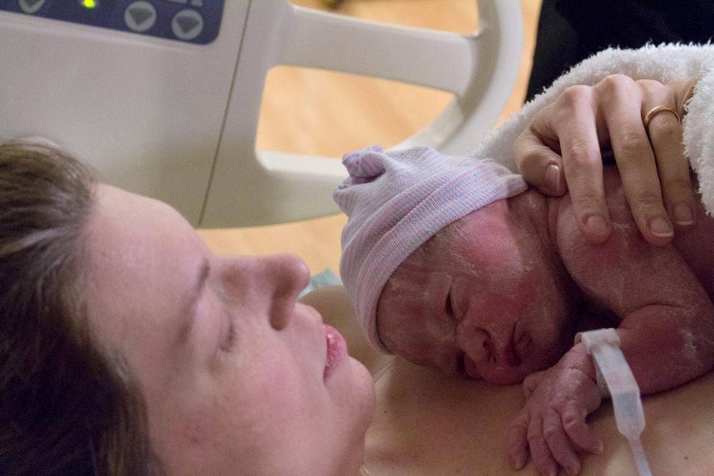
Чем позже с момента родов маме удается наладить грудное вскармливание, тем больше ей усилий надо приложить, тем больше помощи ей потребуется.
Исследования показали, что следуя рефлексам, именно в первое прикладывание в течение двух часов после родов малыш сам правильно берет грудь, сразу учится эффективно сосать. Впоследствии маме удается избежать множества проблем с грудным вскармливанием.

Slide 10
На что обратить внимание?
Первое на что необходимо обратить внимание – это комфортное положение матери во время кормления!!! Будет удобно — правильное прикладывание получится само собой. Комфортная поза при кормлении позволяет чувствовать себя расслаблено и спокойно, а это уже 50% успеха.
Кормить ребёнка можно в разных положениях, но какая бы поза не использовалась, спина и плечевой пояс у женщины должны быть максимально расслаблены. Если после кормления у матери болит спина и ломит шею, это самое яркое свидетельство того, что поза выбрана неправильно. Отток молока будет значительно снижен, а отсюда все вытекающие последствия. «Как-нибудь, лишь бы получилось», этот подход ни к чему хорошему не приведет.

Slide 11
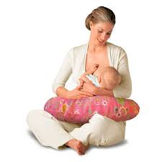
Женщина может использовать разные опоры: для спины, под локти, под ноги. Можно воспользоваться современными приспособлениями такими как: специальное кресло для кормления, подушка для кормления.

Slide 12
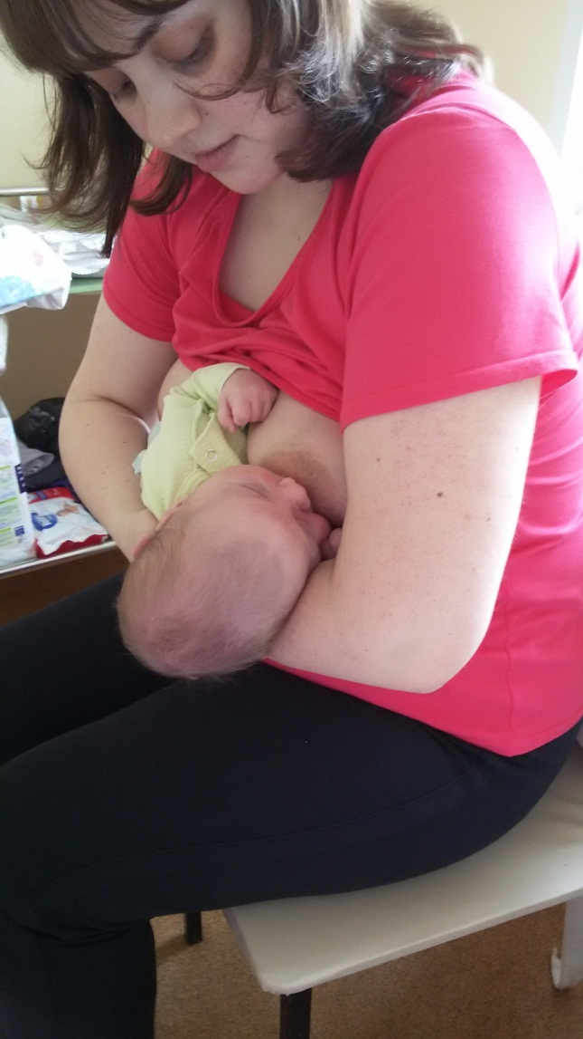
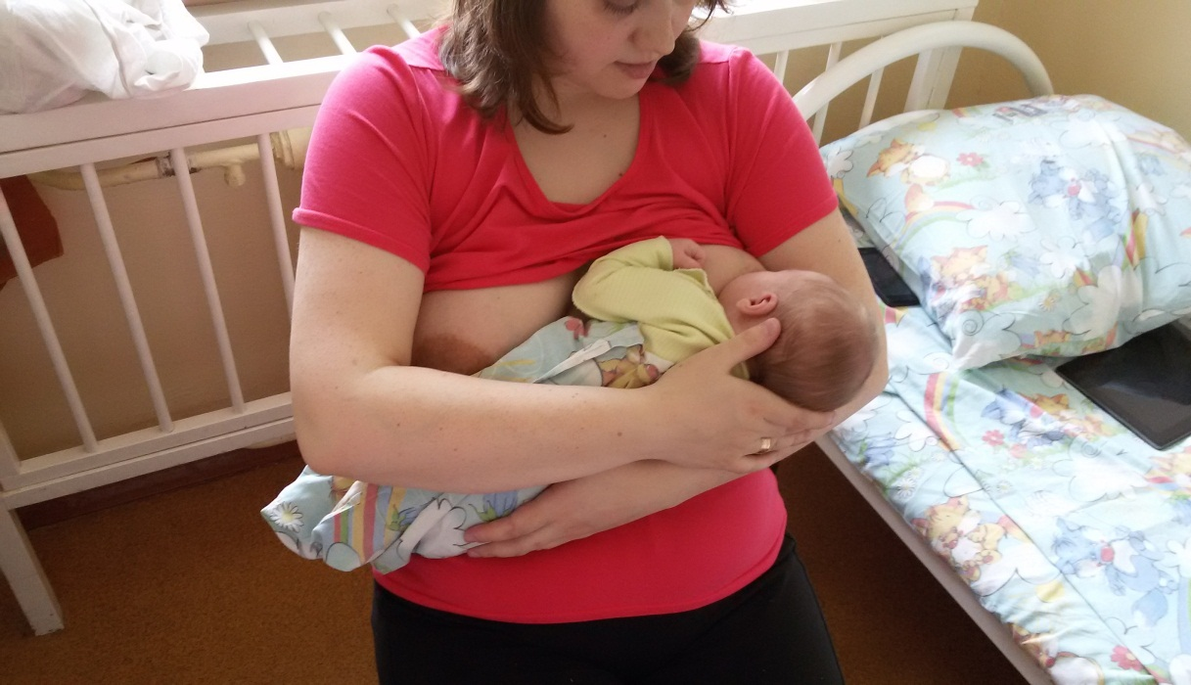
Не грудь к ребенку, а ребенка к груди
Мама не заталкивает грудь в ротик малыша, не преследует ею ребенка, а прижимает его к себе поплотнее.

Slide 13
Настроение ребенка
Еще одно очень важное замечание: лучше всего прикладывать спокойного ребенка, не ждать, чтобы он плачем потребовал кормления. Любому человеку, даже самому маленькому, удобнее сосредоточиться и сделать свою работу качественно, когда он пребывает в хорошем расположении духа.

Slide 14
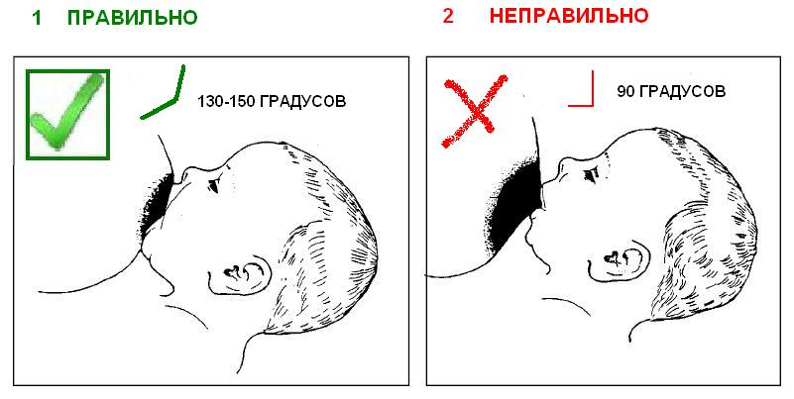
Как правильно взять грудь?

Slide 15
Существует только один верный признак, определяющий правильность прикладывания малыша к груди, это максимальный захват околососкового кружка – ареолы соска, особенно в нижней его части. Всё давление должно приходиться именно на ареолу, это обеспечивает наиболее верный способ сцеживания молока в рот младенца. В процессе сосания молоко выжимается из протоков волнообразными движениями языка, прижимающего сосок к нёбу.

Slide 16
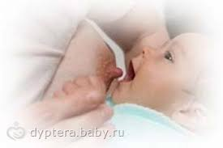
Как осуществить на практике?
Иногда достаточно прицелиться соском в верхнюю часть ротика ребенка, уже широко раскрытого и ищущего, и просто поближе притянуть к себе малыша в этот момент. Вот и весь фокус!
Да, у некоторых пар это получается само собой, но иногда требуется больше работы и более подробные инструкции.
Если вначале что-то не ладится —это не вина мамы и ребенка: здесь нужна тренировка, помощь умелого персонала и немного терпения со стороны всех участников этого процесса.

Slide 17
Чтобы прикладывание получилось правильным, надо, чтобы рот ребенка был очень широко раскрыт — как при зевании. Как добиться того, чтобы он раскрыл его пошире?

Slide 18
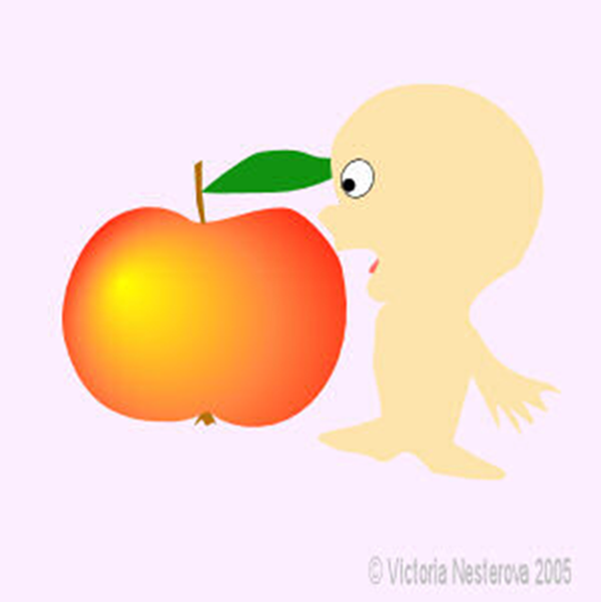

Slide 20
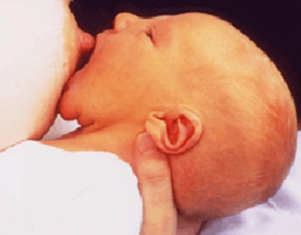
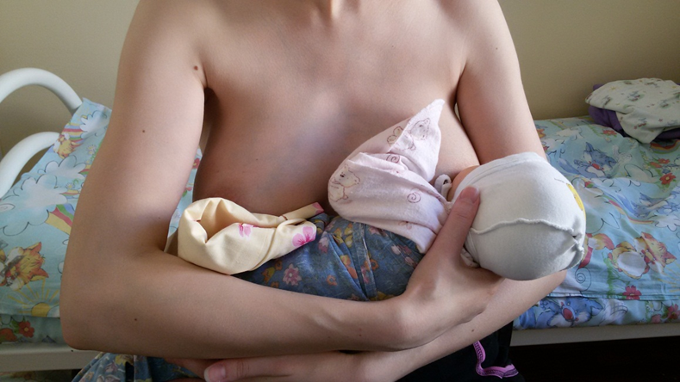
Расположение ребенка у груди
Малышу необходимо обеспечить такое положение у груди, чтобы он мог немного запракинуть голову, и широко раскрыть рот.
Лицо ребенка должно быть в одной плоскости с телом. Поворот головы в сторону груди является не верным.
Тело ребенка плотно прижато к материнскому, приветствуется кожный контакт.

Slide 21
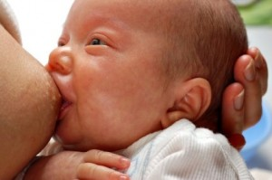
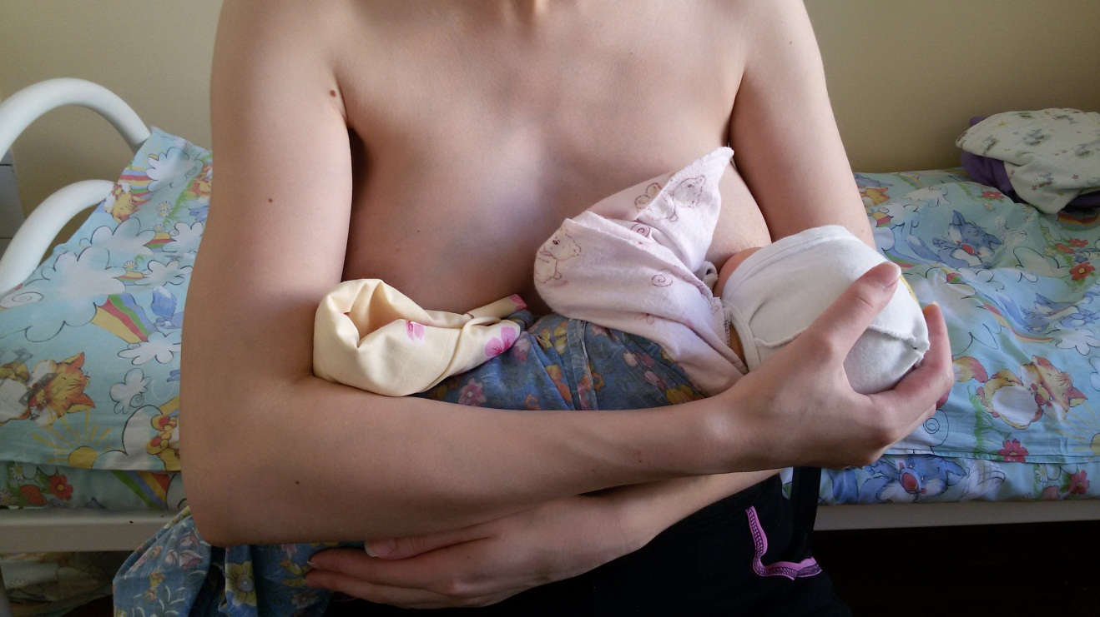
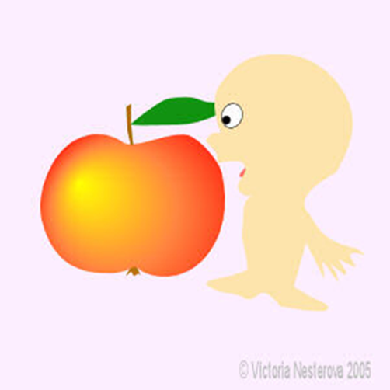
Нельзя держать ребенка за голову, давить ему на затылок.

Slide 22
Ассиметричное прикладывание
Если принимать широко открытый рот ребенка как окружность, то вкладывать сосок следует не по симметрии, то есть соском в центр окружности, а соском к небу, чтобы нижняя часть ареолы соска приходилась на нижнюю губу младенца.
Сосательный рефлекс усиливается, если сосок груди касается нёба.
Что это такое, легко понять, если дать ребенку пососать палец. Поглаживая ребенка по язычку - он начнет сосать. А если повернуть палец и сделать движение его подушечкой по небу «иди ко мне», ребенок начинает сосать гораздо сильнее.

Slide 23
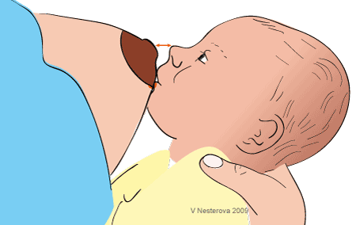
Итак, на старт!
Исходное положение: ребенок расположен очень близко к груди, сосок направлен к его носику. Грудь мама уже сформировала для удобного захвата (если в этом есть необходимость).

Slide 24
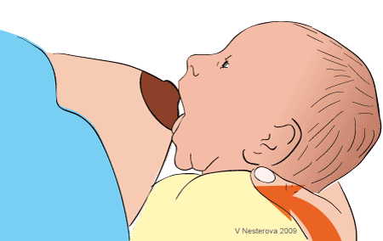
Малыш широко раскрывает ротик (язычок опущен на нижнюю десну), его голова слегка откидывается назад. Мама приближает его к груди и вкатывает сосок и ареолу в ротик.
Напоминаю, что нижняя губка уже стоит на месте. Мы не двигаем всего ребенка вверх, к соску. Последней на место становится верхняя губа.

Slide 25
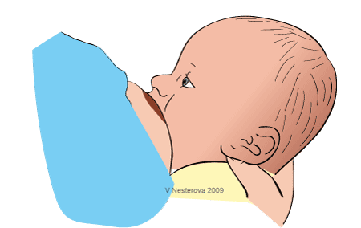
Теперь у ребенка грудь глубоко в ротике, сосок там, внутри, касается границы твердого и мягкого неба. Обратите внимание, что снизу ареола глубже в ротике, чем сверху. Ребенок так плотно прижат к маме, что ей сверху видно только щечку, плотно прижатую к груди. Если на секунду слегка отодвинуть малыша от груди, станет заметно, что его губки развернуты, нижняя губа полностью отогнута. Угол между верхней и нижней губой — не меньше 140°. А если уж совсем полюбопытствовать, и аккуратно отодвинуть уголок рта, будет виден язычок, охватывающий грудь.

Slide 26
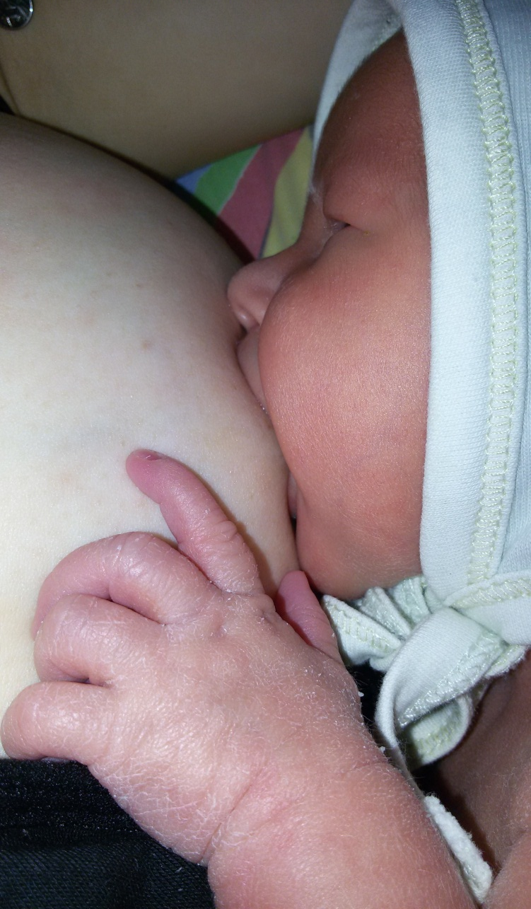
Когда ребенок сосет грудь правильно, его щечки надуты, а не втянуты. Подбородок глубоко упирается в мамину грудь. Носик может либо быть в стороне, либо слегка касаться груди. В таком случае малыш все равно успешно дышит, через маленькие треугольные щелочки между грудью и крыльями носа.

Slide 27
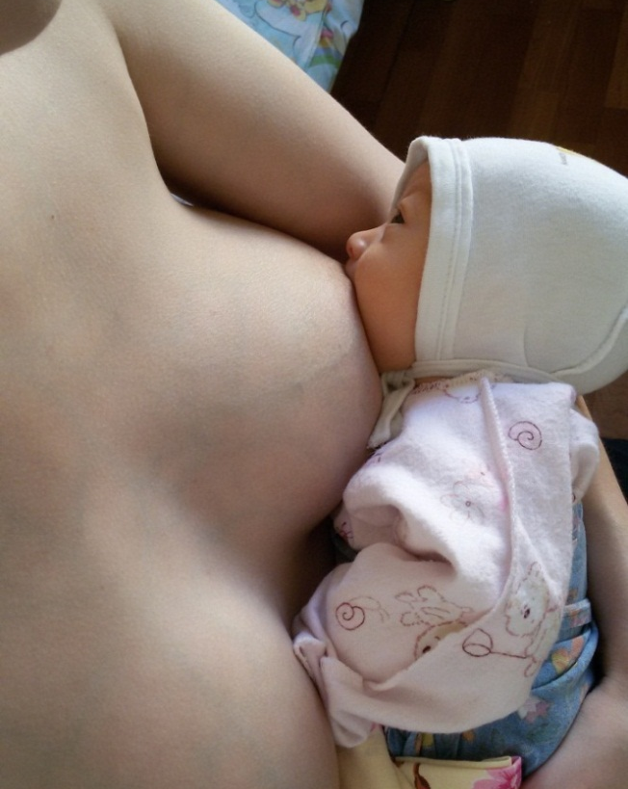
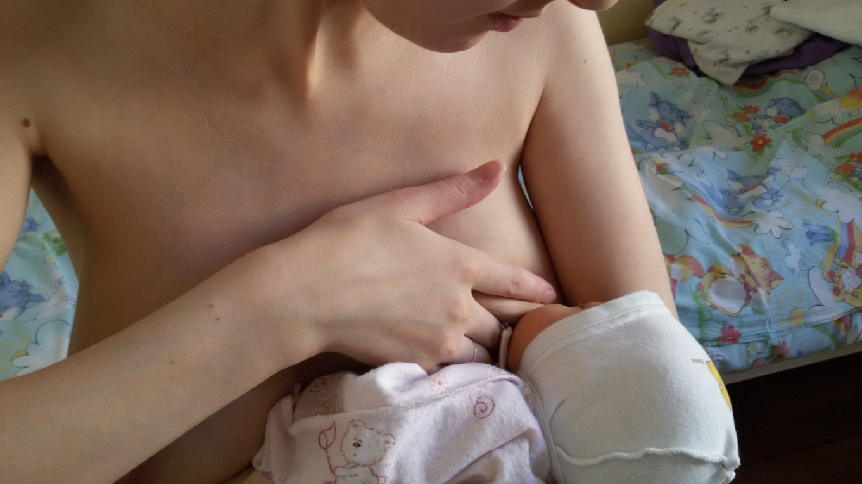
Если кроха сильно упирается носом и ему все-таки неудобно дышать — скорее всего, его подбородок расположен недостаточно близко к маминой груди, а голова наклонена вперед. В таком случае не надо делать ямку в груди пальцем (захват ножницами), надо сместить всего малыша назад, в направлении его ножек и плотнее прижать к себе. Его шейка выпрямится, подбородок плотнее соприкаснется в грудь, а носик освободится. Если чувствуете, что ребенок при этом захватил грудь неглубоко, лучше аккуратно забрать у него грудь (разжав пальцем десенки, чтобы не повредить сосок), и приложить его еще раз.

Slide 28
Механизм сосания
В начале ребенок делает быстрые, частые сосательные движения, пока молоко не начинает выделяться из груди. Таким образом он стимулирует у матери выработку гормона окситоцина. Этот рефлекс может быть снижен если мама находится в подавленном состоянии, испытывает боль, волнение… Без окситоцина отток молока невозможен, поэтому необходимо уменьшить или устранить влияние негативных факторов на женщину. Прикосновения к ребенку, его запах, любование малышом помогают женщине настроиться на кормление, стимулируют работу нужных гормонов.
Затем ритм меняется и ребенок переходит к более постоянному глубокому сосанию, с паузами. Паузы означают, что молоко хорошо выделяется из груди, малыш насыщается. Это выглядит как «зависание» подбородка ребенка — когда он делает глоток молока. Чем дольше пауза, тем больше молока получил ребенок с этим глотком. Такое сосание возможно только при эффективном, глубоком захвате ребенком груди.
Мамам важно научится самим понимать, когда малыш не просто сосет, но и глотает молоко.
В случае, когда что-то идет не так, важно знать, что дело не в том, что женщина «немолочная», а в действительности, просто нужно наладить правильное прикладывание. То есть, показывать, КАК приложить ребенка к груди.

Slide 29
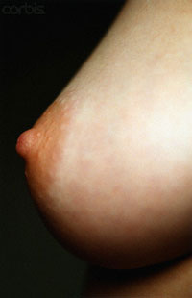
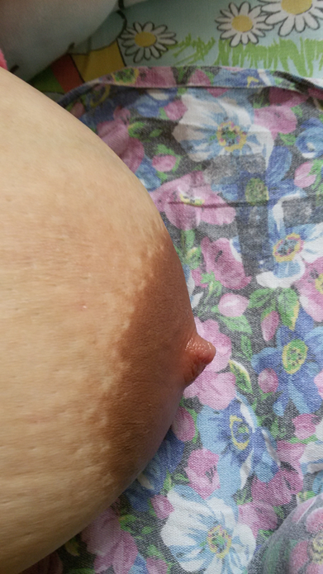
Вид соска после кормления
После кормления сосок выглядит вытянутым и округлым, симметричным,
а не приплюснутым и не скошенным.

Slide 30
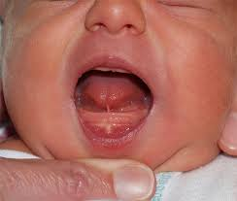
Проблемы при прикладывании
Одна из проблем, которая может затруднить грудное вскармливание, это наличие у ребенка высокого или вздутого нёба. Нередко при этом ребенок имеет короткую уздечку.
Какие действия можно предпринять?
Подрезать уздечку, если она короткая.
Максимально ассиметричный захват груди.
Экспериментировать с позами при
кормлении.

Slide 31
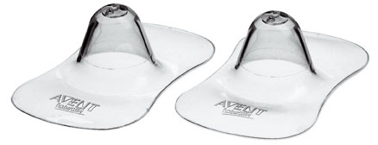
Проблемы при прикладывании
Плоские или втянутые соски
Решение
Подсцедить грудь перед кормлением, чтобы ареол был мягким, удобным для захвата.
Максимально ассиметричный захват груди.
Экспериментировать с позами при
кормлении.
Использовать накладки для груди.

Slide 32
Позы для прикладывания

Slide 33
Бутылки, соски
Механизм сосания грудной железы и сосок (пустышек) разительно отличается. При сосании сосок у детей:
нешироко открыть рот,
нет активной работы язычка,
не создаётся вакуум той силы, который необходим для добывания молока из груди.
Ребенку требуется нажимать вверх-вниз на соску деснами и слабо подсасывать, таким образом добывая себе питание.
Именно поэтому в первые недели кормления не рекомендуется давать малышу бутылку и соску, чтобы он не начал сосать грудь по образцу бутылки (а значит, больно для мамы и/или не получая достаточно молока).

Slide 34
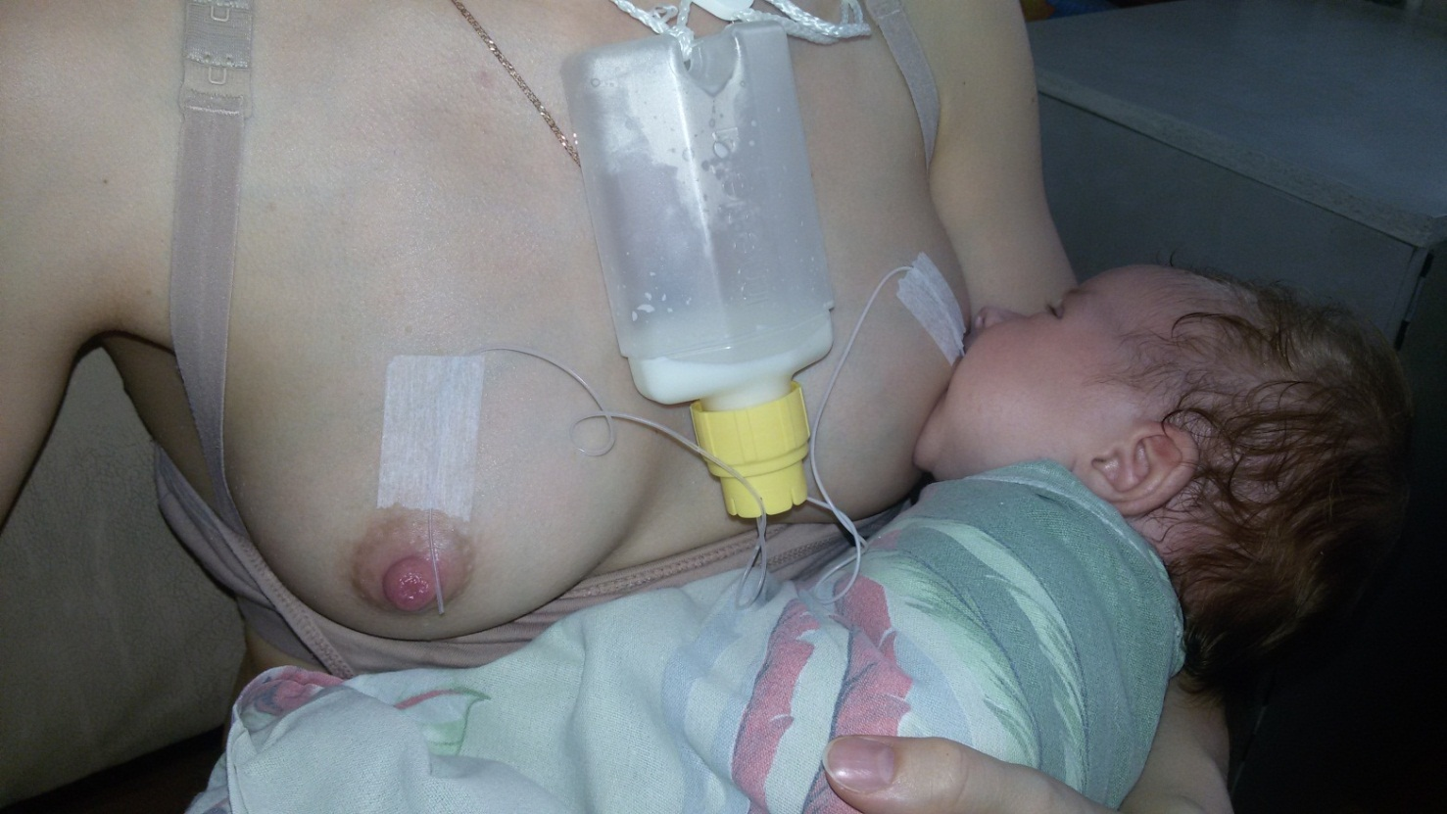
Альтернативные способы кормления
Кормление с помощью системы SNS medela

Slide 35
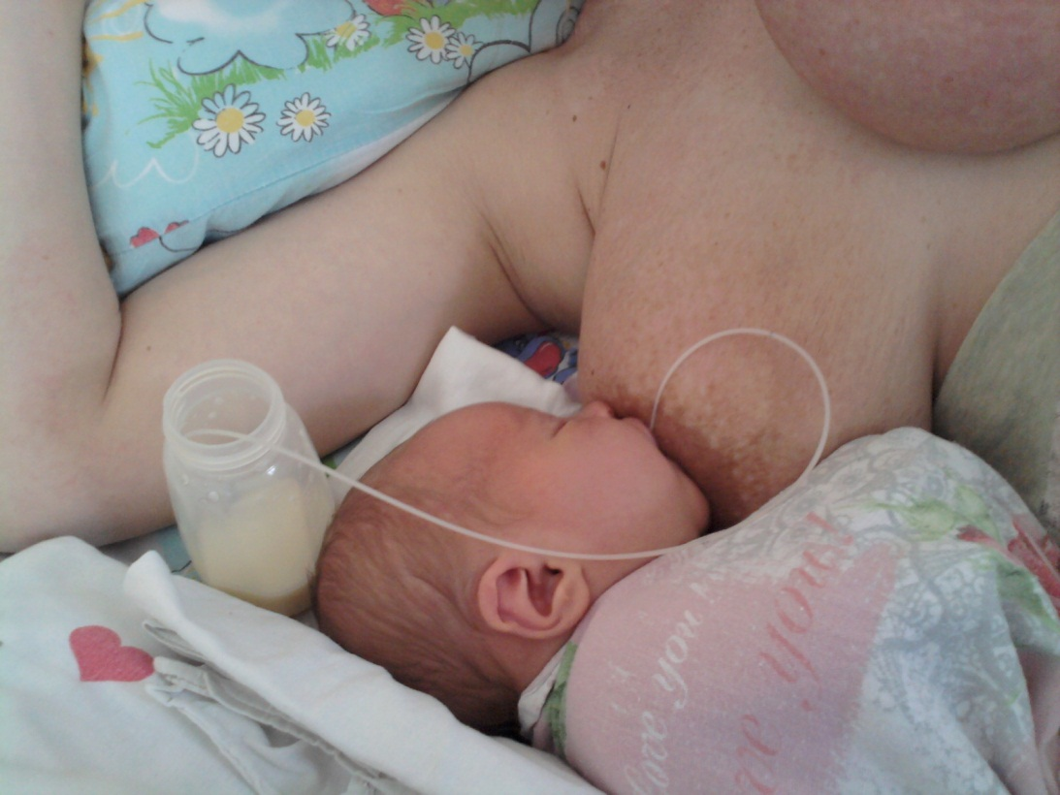
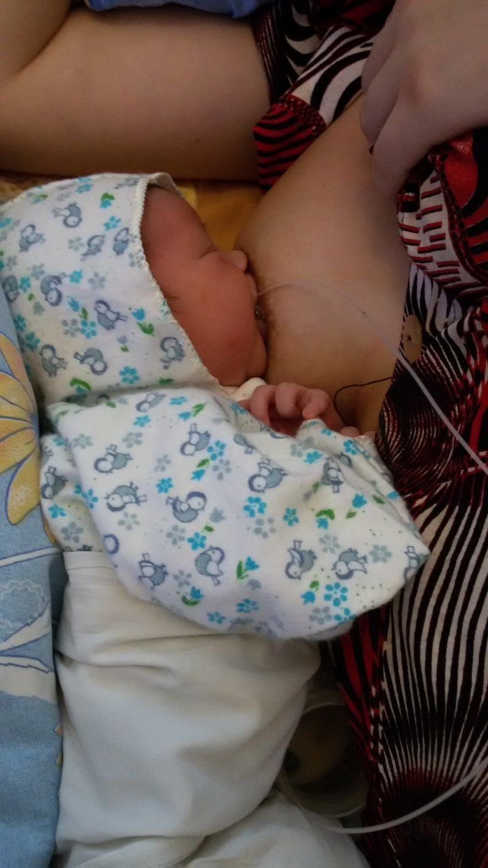

Slide 36
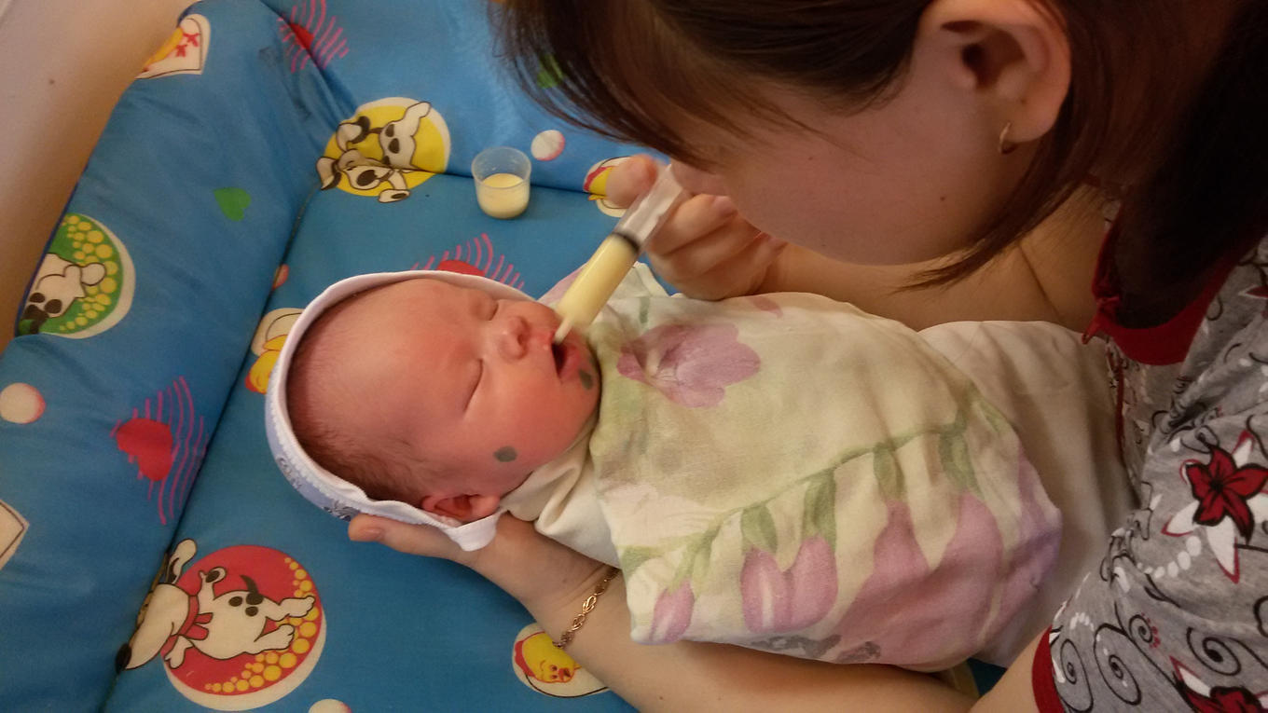
Кормление из шприца

Slide 37
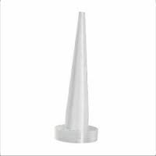
Кормление с помощью насадки FingerFeeder medela

Slide 38
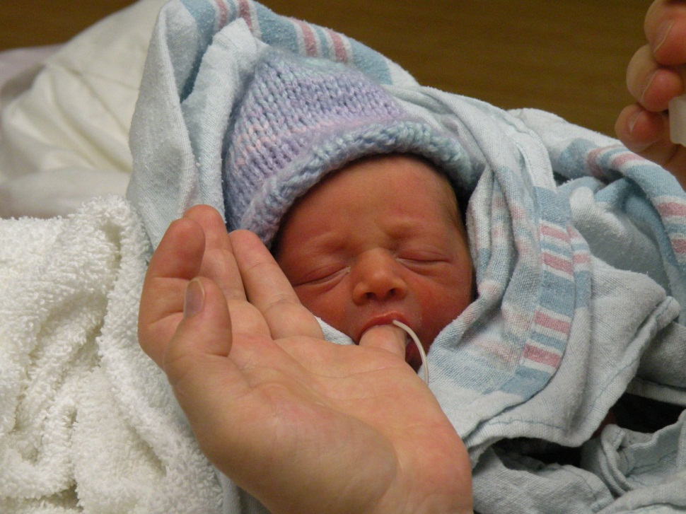
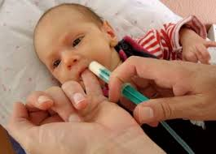
Пальцевое кормление

Slide 39
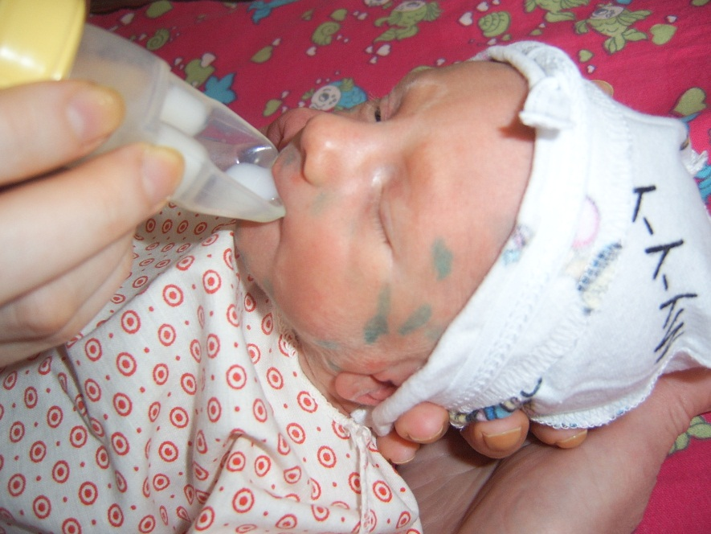
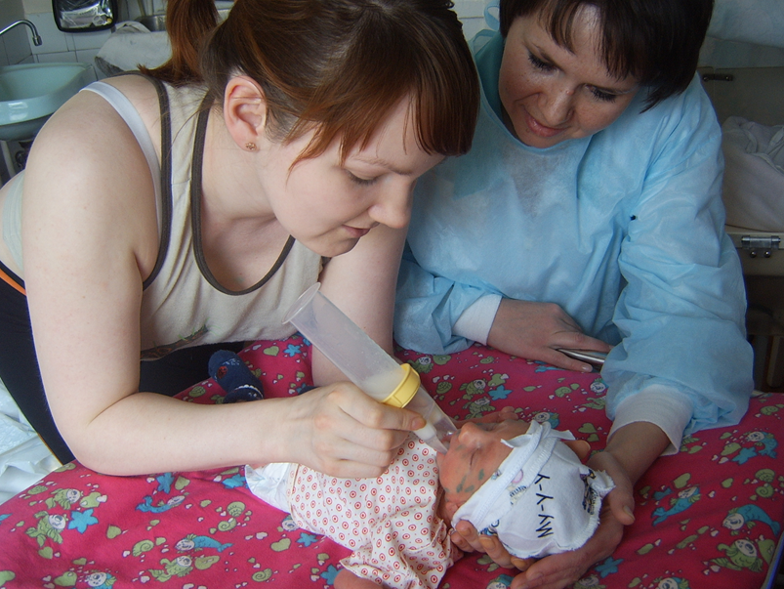
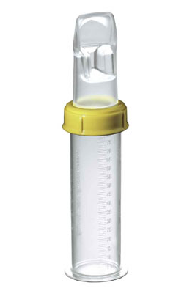
Кормление с ложки

Slide 40
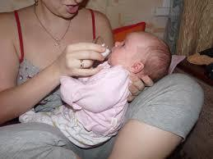
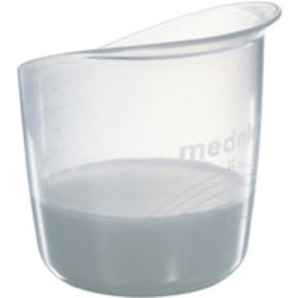
Кормление из стаканчика

Slide 41
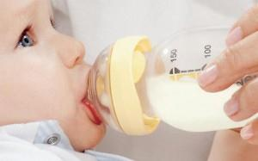
Кормление соской Calma medela

Slide 42
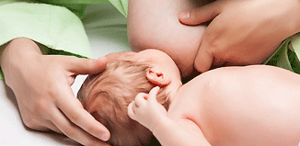
Даже проходя мимо кормящей женщины, с первого взгляда можно заметить ошибки, которые она допускает при кормлении своего ребенка. Тактично объяснив ей и подсказав, что не так, мы можем существенно повлиять на успех и продолжительность грудного вскармливания каждого отдельно взятого ребенка.

Slide 43
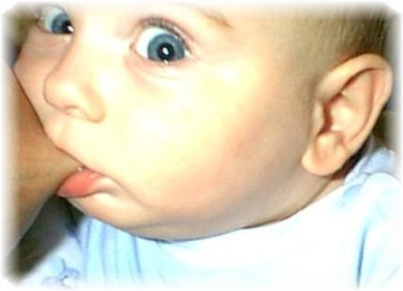
Помогите мне, пожалуйста, если я что-то делаю не так…
Спасибо!!!

